Slide 1


KELOMPOK 35
CHECKPOINT 2
DBA2150263 FAISHAL AMIN ABYAN
DBA2164865 ANNASTASYA GHOFRA NURFADHILLA
DBA2182410 AMARA AMELIA PUTRI
DBA2203148 DAVID WILLIAM TANTO, OEI
DBA-H

Slide 2
DEPARTEMENT MARKETING
Nama variabel yang akan digunakan untuk melakukan segmentasi customer menggunakan metode classification :
1. users.id
2. users.name
3. users.age
4. users.gender
5. users.city
6. users.country
7. users.traffic_source
8. users.created_at
9. events.event_type
10. products.category

Slide 3
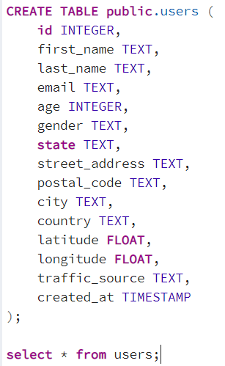
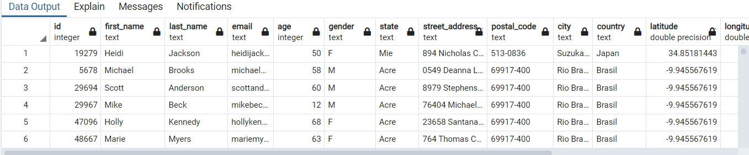
DEPARTEMENT MARKETING
Membuat Table Users
Query
Output

Slide 4
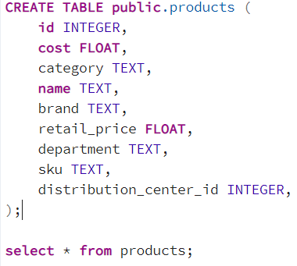
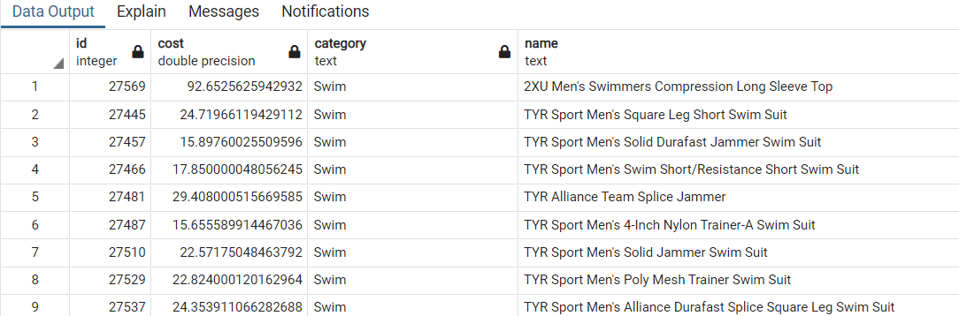
DEPARTEMENT MARKETING
Membuat Table Products
Query
Output

Slide 5
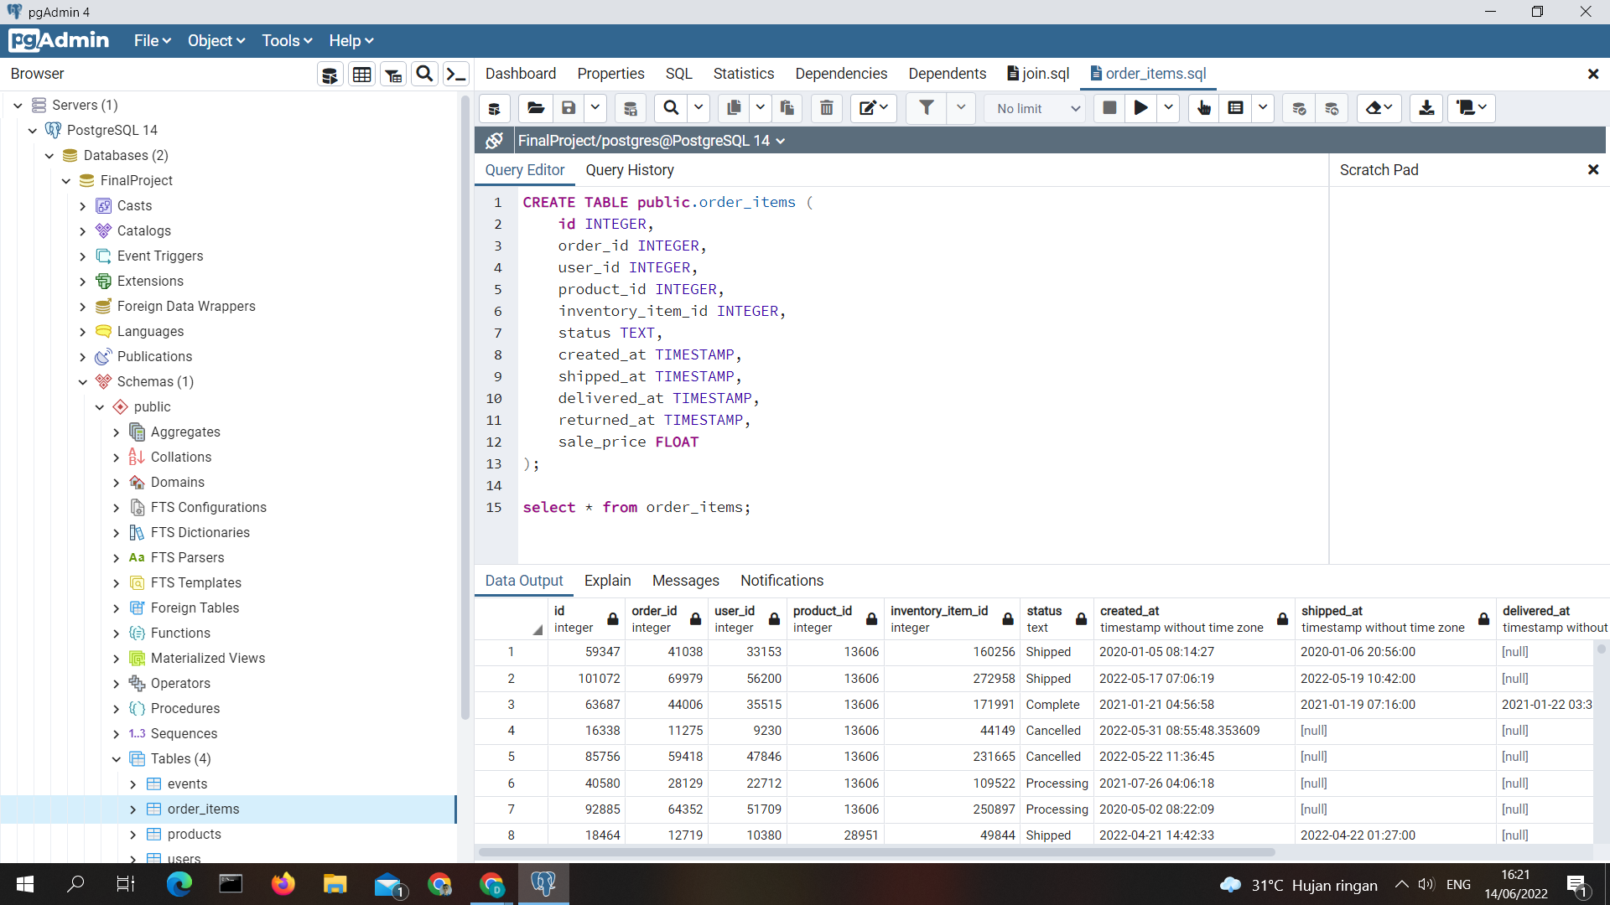
DEPARTEMENT MARKETING
Membuat Table order_items
Query
Output

Slide 6
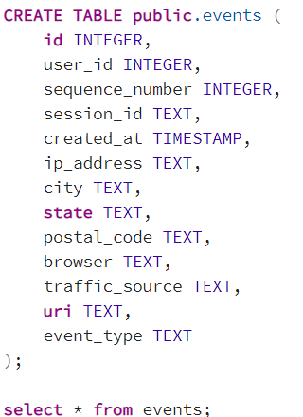
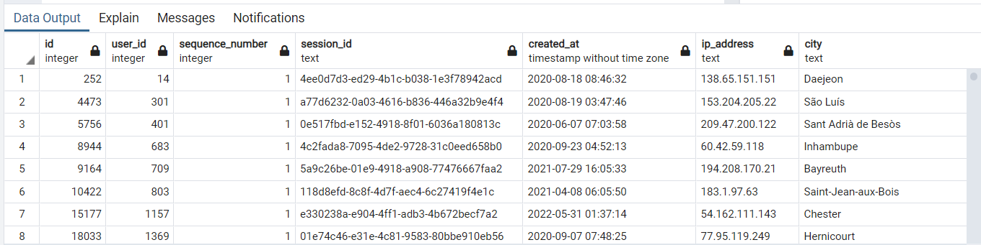
DEPARTEMENT MARKETING
Membuat Table Events
Query
Output

Slide 7
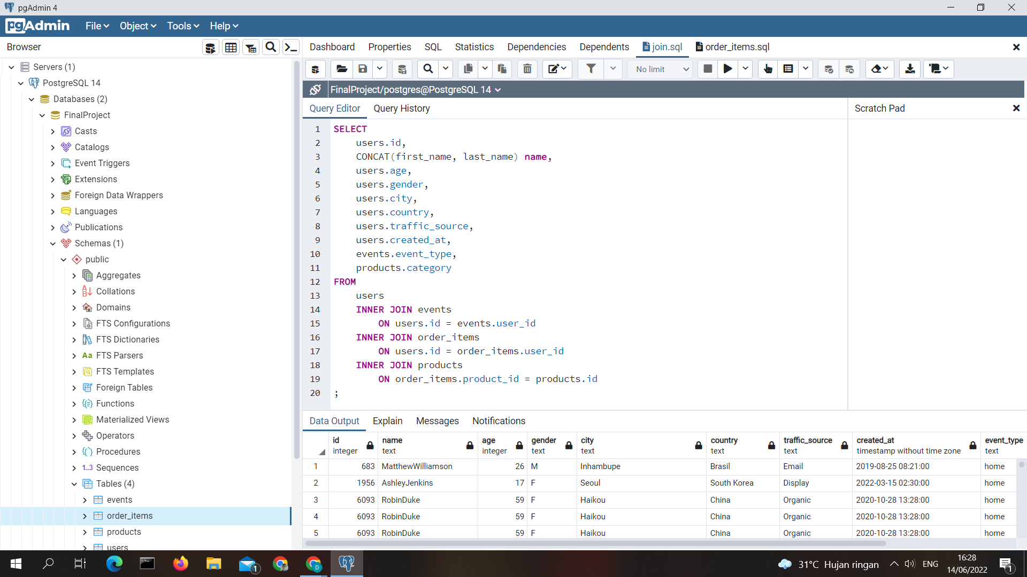
DEPARTEMENT MARKETING
Menggabungkan Table
Query
Output

Slide 8
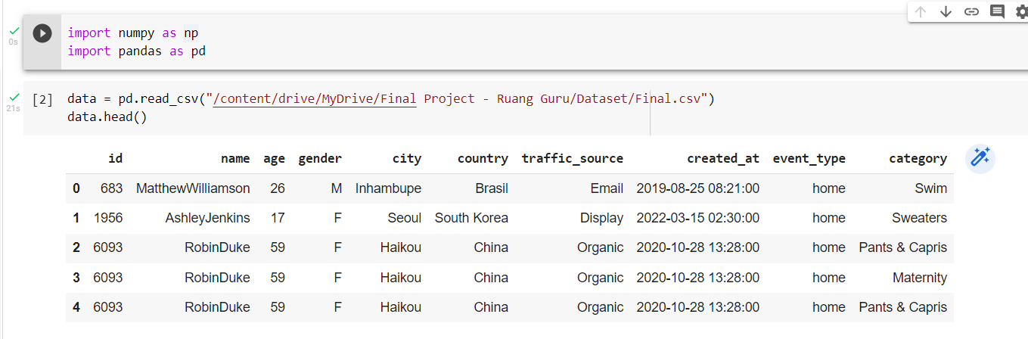
DEPARTEMENT MARKETING
Mengidentifikasi pada Primary Dataset dan Secondary Dataset menggunakan tools Python
Import Library dan dataset

Slide 9
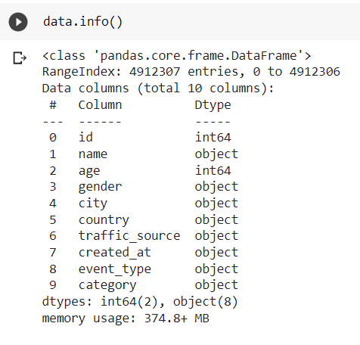
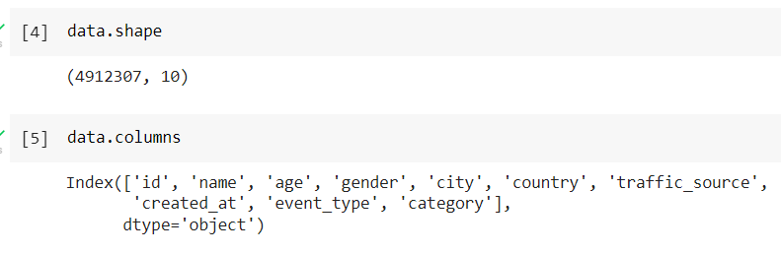
DEPARTEMENT MARKETING
Mengidentifikasi pada Primary Dataset dan Secondary Dataset menggunakan tools Python
Mengecek tipe data
Melihat isi dataset

Slide 10
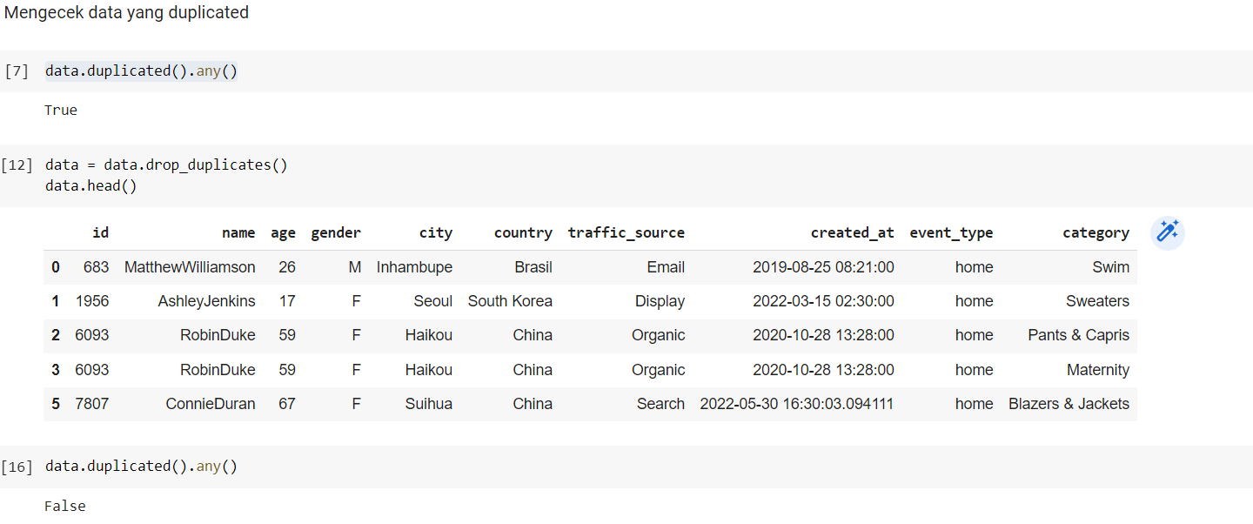
DEPARTEMENT MARKETING
Mengidentifikasi pada Primary Dataset dan Secondary Dataset menggunakan tools Python
Mengecek data duplicated

Slide 11
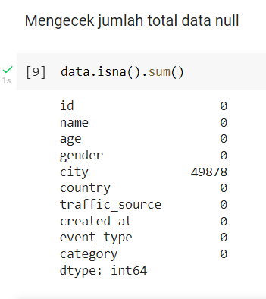
DEPARTEMENT MARKETING
Mengidentifikasi pada Primary Dataset dan Secondary Dataset menggunakan tools Python
Mengecek data null

Slide 12
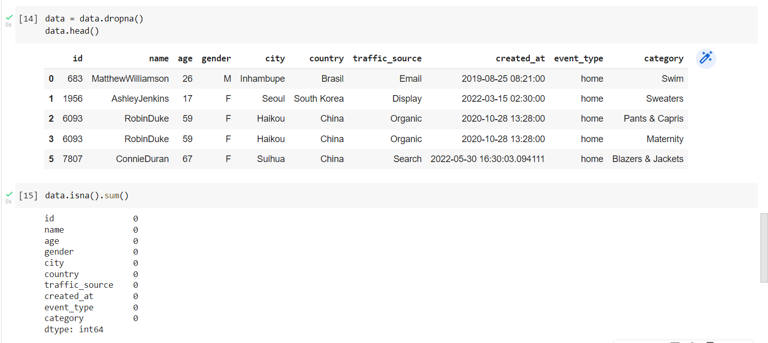
DEPARTEMENT MARKETING
Mengidentifikasi pada Primary Dataset dan Secondary Dataset menggunakan tools Python
Menghapus data null

Slide 13
THANKS

